Slide 1
上海交通大学
学生事务中心 勤工助学部

Slide 2
01
部门概况
02
爱心家教
CONTENT
03
有偿家教
04
校外勤工助学

Slide 3
1
PART ONE
部门概况

Slide 4
简介
现状
宗旨
2015年提供了超过350个校外勤工助学岗位
我们致力于通过勤助信息发布、数据分析和市场调研的方式，向全校学生提供校内外勤工助学和实习的机会。
2015年超过5600名本科生参加校内勤工助学岗位
2015年发布了超过8000个家教订单

Slide 5
简介

Slide 6
部门职能
functions
校内、校外勤工助学
项目组织和酬金发放
研究生三助组织
与酬金发放
编制并下达每年度各单位勤工助学岗位预算
01
02
管理助教
教学助教
科研助教
家教中心工作
03
04
新媒体宣传引导
平台管理，组织教员培训，教学纠纷处理、疑难解答
QQ客服
勤工助学微信公共号
勤工助学实名交流QQ群

Slide 7
组织架构与发展
Organization and development
部长团
2012
2013
家教中心与市场部合并
副部长
部长
部长助理
2014
交大校园精神文明十佳好人好事
交大感动校园新闻人物（团队）
各小组
2015
启用优思家教中心新网页平台
家教组
项目组
义务组

Slide 8
2
PART TWO
爱心家教

Slide 9
爱心家教介绍
志愿者招募
爱心家教教学员匹配
志愿者招募分为兴家家教，江川颛桥街道家教和梦想课堂三类
将教学员进行匹配，使每学期的爱心家教如期进行
爱心家教
每月的路补登记以及爱心教员的感恩回馈活动
分别对教学员进行反馈，做好优秀志愿者的评选活动
路补登记及日常联络
家访及多次反馈

Slide 10
爱心家教发展介绍
伊始
1997
上海交通大学爱心家教活动开始
（温馨港湾，即江川街道家教开始）
发展
从2010年开始，爱心家教开始兴家、颛桥镇政府等开展合作，同时每年都会与江川街道等组织联合举办爱心家教颁奖典礼，为优秀志愿者颁奖
2010
荣誉
上海交通大学“精神文明十佳好人好事”
年度精神文明十佳好人好事
年度优秀公益组织
年度四自组织银奖
2014
温馨港湾，颛桥镇项目，兴家家教项目，梦想课堂共同发展，为特殊家庭孩子的学习助力
至今

Slide 11
3
PART THREE
有偿家教

Slide 12



有偿家教
主要负责与优思平台合作，处理有偿家教相关事务
家教订单
主要负责处理家教平台（home.yousi.com）的有偿家教服务
教员培训
交大学生在成为教员之前，必须通过严格培训与考核
客服反馈
值班接听家长和教员电话，答疑解惑

Slide 13
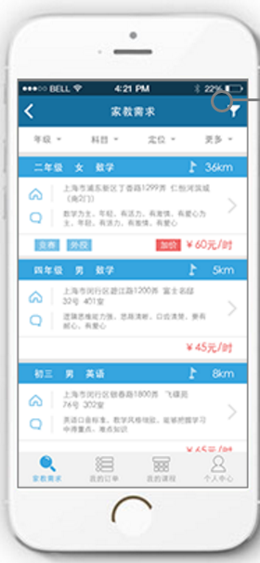
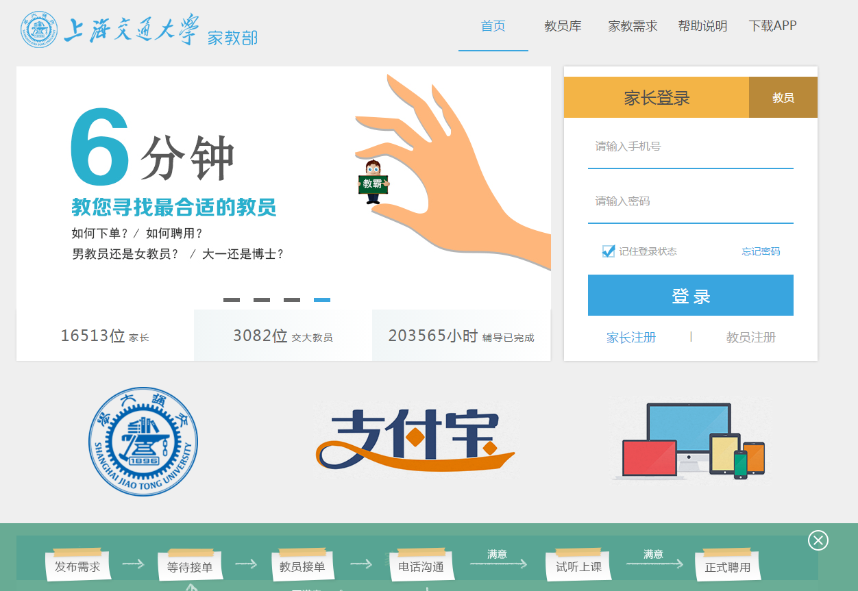
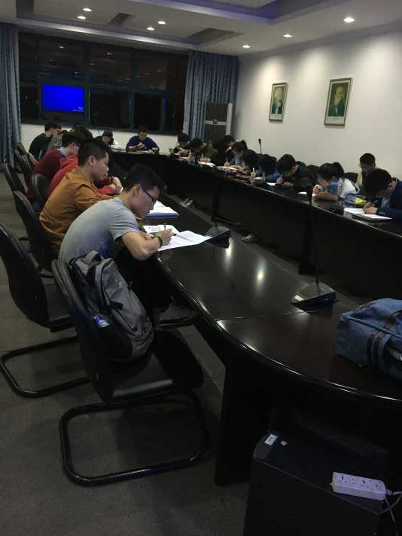
有偿家教
主要负责与优思平台合作，处理有偿家教相关事务
截至目前，市场家教项目共计收到家长预约单 8530份，参与家教学生 2276人，提供辅导课时为14.2万小时，为学生提供酬金约852万元。

Slide 14
4
PART THREE
校外勤工助学

Slide 15
勤工助学部作用
公司
企业与学生纽带
学生
勤工助学部
提供薪资、岗位、用人需要
关注信息发布平台
自主选择并联系面试

Slide 16
校外勤助流程
用人需要
接单
审核
最低薪资、营业执照
微信、微博、交大BBS、QQ群
宣传
回访
招聘结果、实际薪资

Slide 17
THANKS FOR YOUR WATCHING

